Slide 1
TAF
CAPACITAÇÃO Suporte Técnico
AGOSTO
2017

Slide 2
HOJE VAMOS FALAR SOBRE
TAF
  Conceitos
  Compatibilizadores para implantação/atualização
  Tabelas de integração
  Mecanismos de integração
  Jobs de integração
  Layout TAF
  Principais cadastros
  Principais parâmetros
  Wizard de Configuração
  Extratores
  Processamento para população das tabelas do TAF
  Gerenciador de integração e exemplos de erro
  Geração dos arquivos

Slide 3
Conceitos

Slide 4
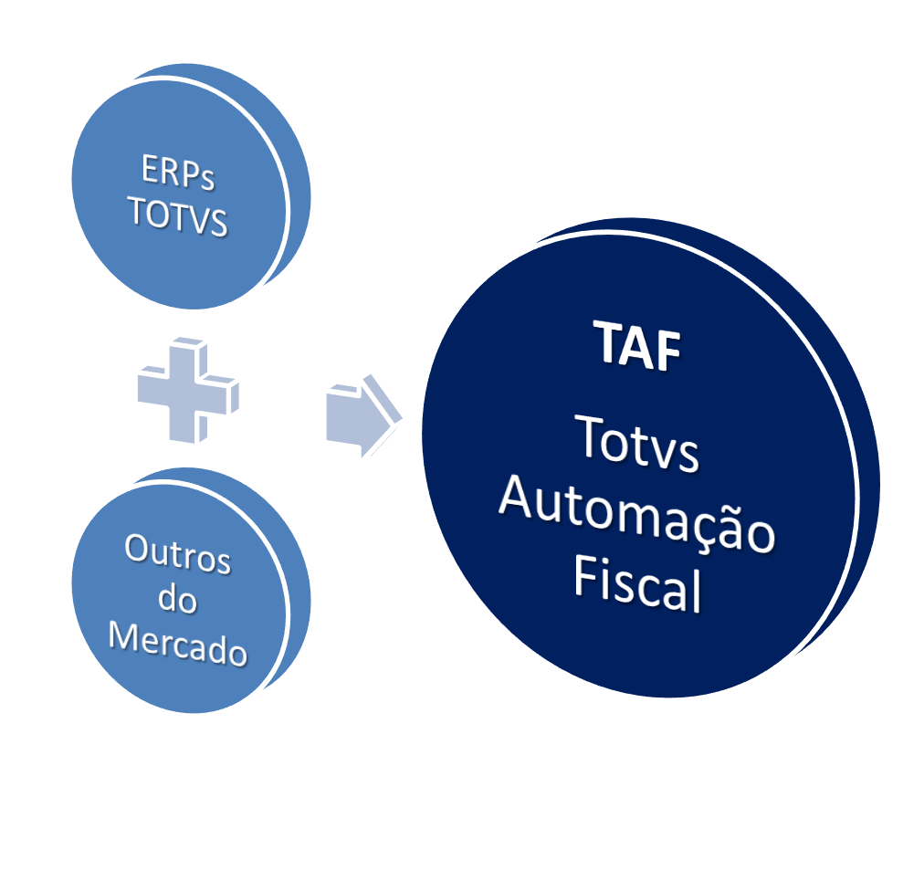
Conceitos
É uma solução fiscal especialista com características de consolidação de dados e layouts, com objetivo de se tornar um produto único na geração das obrigações fiscais.

Slide 5
Conceitos
TAF pode ser utilizado como um módulo Protheus.
Pode ser uma aplicação segregada do ERP, para outros produtos TOTVS ou qualquer ERP de mercado.
TAF
Protheus
RM
Datasul
Logix
Outros
Mercado

Slide 6
Compatibilizadores para implantação/atualização

Slide 7
Compatibilizadores para implantação/atualização
UPDTAF
UPDDISTR
http://tdn.totvs.com.br/pages/viewpage.action?pageId=198935223

Slide 8
Tabelas de integração

Slide 9
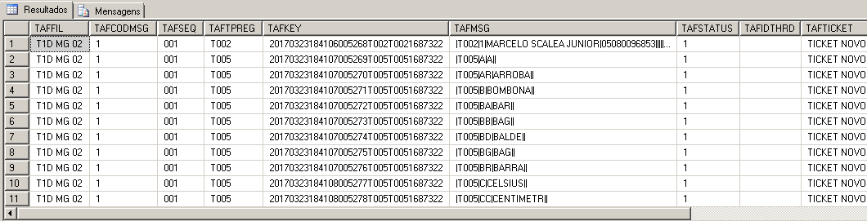
Tabelas de integração
TAFST1
TAFST2

Slide 10
Mecanismos de integração

Slide 11
Mecanismos de integração
Banco a banco:
Este conceito utiliza a ferramenta TOTVS|DBAccess / TopConnect para comunicação entre os diversos databases.
O sistema ERP deve gravar na tabela compartilhada TAFST1, que está sob seu domínio, ou seja, no mesmo database, os dados criados por sua rotina de extração. Após gravá-lo, o TAF, através de seus processos de monitoramento, processará os dados disponíveis e transportará para a tabela TAFST2, de controle em seu ambiente.
As tabelas compartilhadas possuem informações como Filial de processamento das informações, Tipo de Mensagem enviada ( variável de acordo com a obrigação fiscal ) e Mensagem enviada, que deve seguir a mesma definição conhecida no Layout TAF.

Slide 12
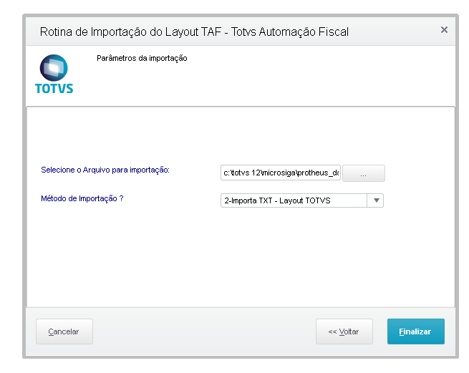
Mecanismos de integração
Importação de arquivo TXT conforme Layout TAF:

Slide 13
Jobs de integração

Slide 14
Jobs de integração
Jobs de Integração - Job 0 – TAFST1 to TAFST2:
Trata-se de um processo responsável por alcançar a tabela compartilhada na base de dados do ERP utilizando TOTVS DBAccess.
Processo: Busca as informações na ST1 no ERP e integra para a ST2 (TAF). Alterando o flag desses registros na ST1 (STATUS=2 - Integrados).

Slide 15
Jobs de integração
Jobs de Integração - JOB 2 – Integração TAFST2 to TAF:
Trata-se de um processamento com responsável por transferir os movimentos da tabela espelho para a base oficial do TAF sem nenhuma validação de conteúdo, somente de integridade e estrutura como caracter → número, caracter → data, etc...

Slide 16
Jobs de integração
Processo de cópia:
Realiza a integração da TAFST2 para as tabelas internas do TAF. Integra as informações mesmo com inconsistências alimentando o flag nas tabelas de registros.
Depois da base oficial do TAF gravada, é alterado o status dos registros da tabela espelho para “3” - UPDATE informando que o TAF já processou os registros.

Slide 17
Layout TAF

Slide 18
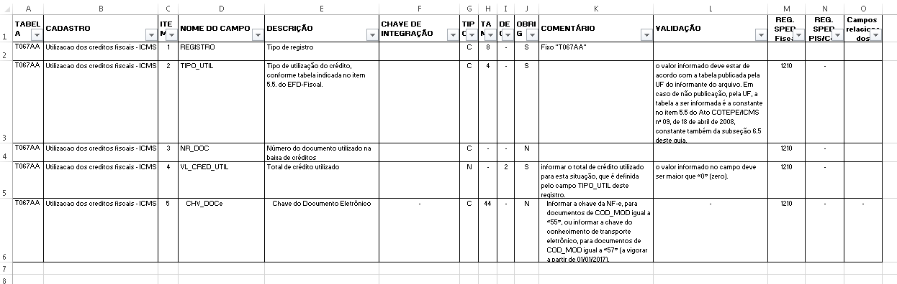
Layout TAF
http://tdn.totvs.com/pages/viewpage.action?pageId=185734471

Slide 19
Principais cadastros

Slide 20
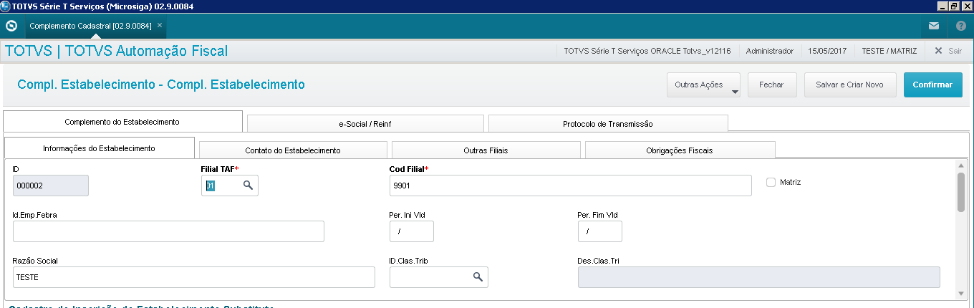
Principais cadastros
Cadastro de Complemento de Empresa:

Slide 21
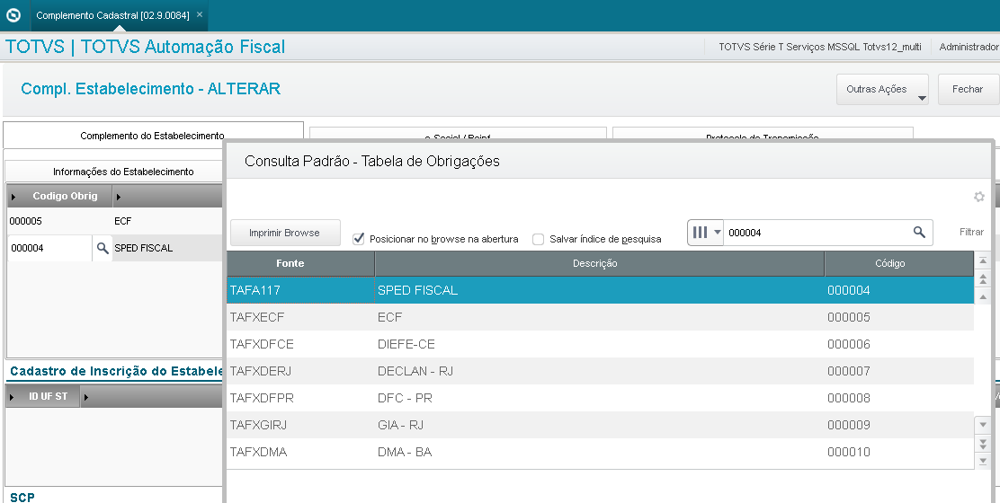
Principais cadastros

Slide 22
Principais parâmetros

Slide 23
Principais parâmetros
MV_TAFTALI = "Deve se informado no nome do TOPALIAS do seu ambiente dentro do appserver.ini"
MV_TAFTDB = "Deve ser informado nome do banco do seu ambiente Exemplo MSSQL ou MSSQL7 informado no seu TOPBASE dentro do appserver.ini"
MV_TAFPORT = "Indica o número da porta do serviço do TopConnect onde está realizada a configuração da tabela TAFST1 do TAF"
MV_TAFWIZ = .T.
MV_TAFINT = .T.

Slide 24
Wizard de Configuração

Slide 25
Wizard de Configuração
Parâmetro MV_VAUTCON
http://tdn.totvs.com/pages/releaseview.action?pageId=248579940

Slide 26
Extratores

Slide 27
Extratores
CTBS001 – Escrituração Contábil
http://tdn.totvs.com/display/PROT/ECF0003_Help_wizard_rotina_central_escrituracao_ECF
EXTFISXTAF – Extrator Fiscal
http://tdn.totvs.com/display/PROT/FIS0001_Extrator_Fiscal_x_TAF

Slide 28
Processamento para população das tabelas do TAF

Slide 29
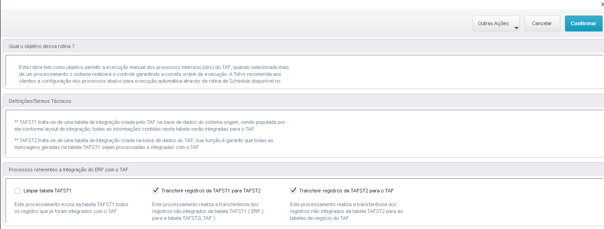
Processamento para população das tabelas do TAF
TAFAINTEG – Processamentos

Slide 30
Gerenciador de integração e exemplos de erro

Slide 31
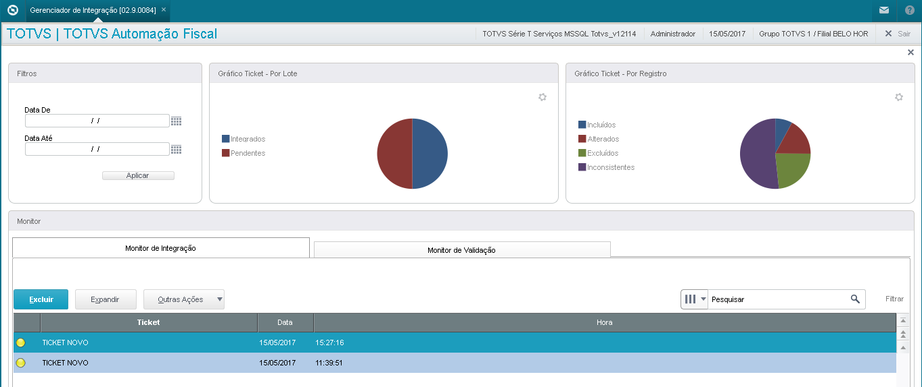
Gerenciador de integração e exemplos de erro

Slide 32
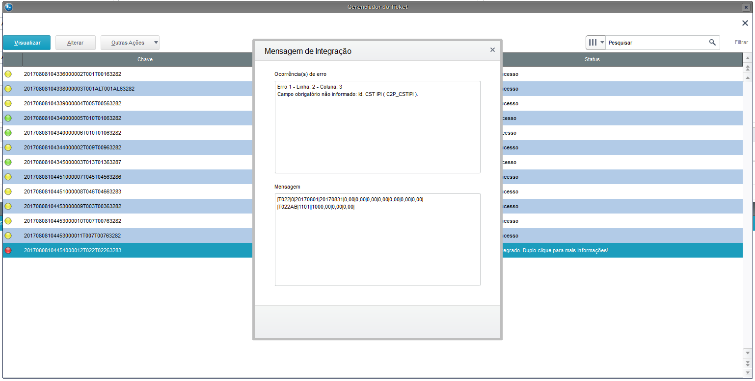
Gerenciador de integração e exemplos de erro

Slide 33
Gerenciador de integração e exemplos de erro
Exemplo de erro:
Erro 1 - Linha: 2 - Coluna: 3
Campo obrigatório não informado: Id. CST IPI ( C2P_CSTIPI ).
Solução: Abrir o fonte TAFLAYOUT e procurar o registro do layout TAF ou pelo campo do erro o qual ocorre o erro, como por exemplo, o T022AB ou C2P_CSTIPI, e pelo SOURCE dentro do fonte é possível achar a coluna correspondente, ou seja, a coluna 3 – CST do IPI do registro T022AB deve ter o seu conteúdo válido de acordo com a tabela auto contida C15 – Tabela de ST do IPI do TAF.

Slide 34
Geração do arquivo

Slide 35
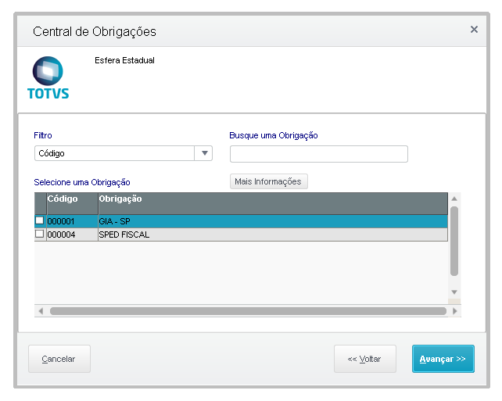
Geração do arquivo
TAFOBRIG – Central de Obrigações

Slide 36
Dúvidas???

